Slide 1



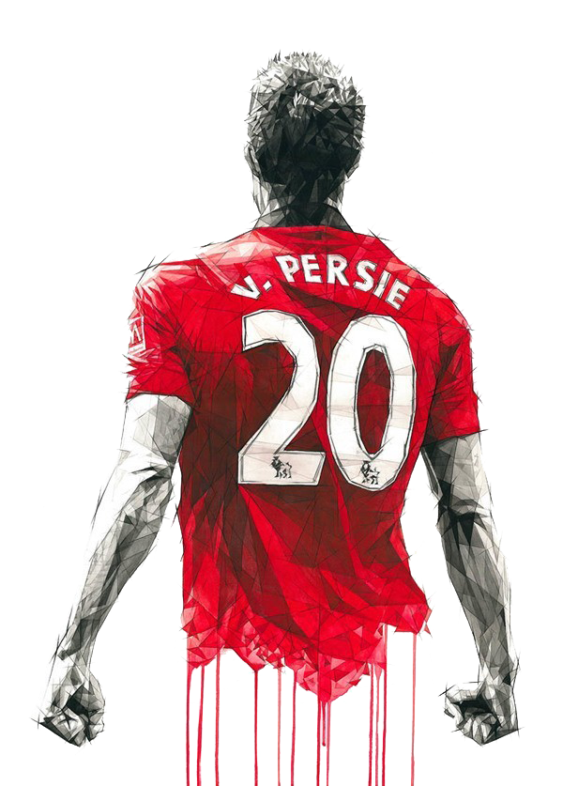
世
之
战
界
世界杯主题演讲ppt模板

Slide 2
目录
01
世界杯简介
02
世界杯国家
03
世界杯规则
04
世界杯准备

Slide 3
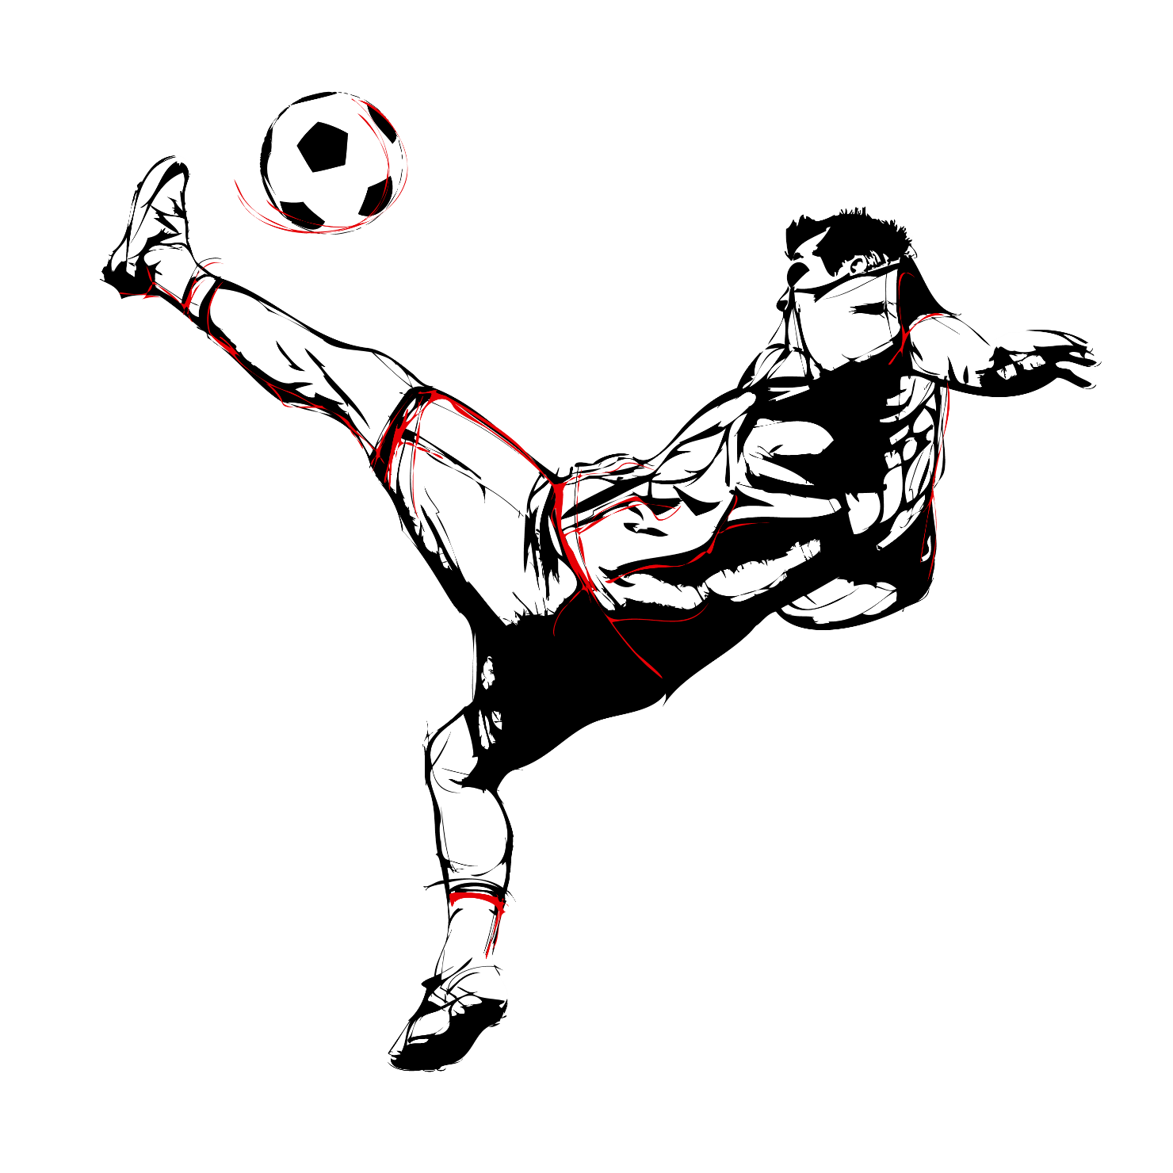
一、世界杯简介
单击此处添加文本单击此处添加文本单击此处添加文本

Slide 4


01
世界杯简介
世界杯简介
世界杯(FIFA World Cup)即国际足联世界杯，是世界上最高荣誉、最高规格、最高竞技水平、最高知名度的足球比赛，与奥运会并称为全球体育两大最顶级赛事。

Slide 5

01
世界杯简介
01
03
小标题
小标题
此处添加文本单击此处添加文本单击此处添加文本
此处添加文本单击此处添加文本单击此处添加文本
02
04
小标题
小标题
此处添加文本单击此处添加文本单击此处添加文本
此处添加文本单击此处添加文本单击此处添加文本

Slide 6
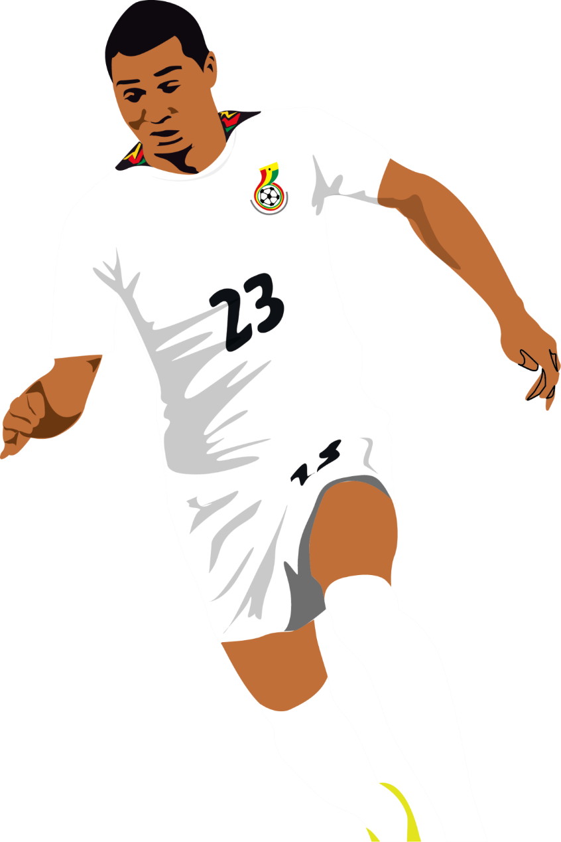
01
世界杯简介
俄罗斯世界杯
2018年俄罗斯世界杯是第21届世界杯足球赛。比赛将于2018年6月14日至7月15日在俄罗斯联邦境内11座城市中的12座球场进行。

Slide 7
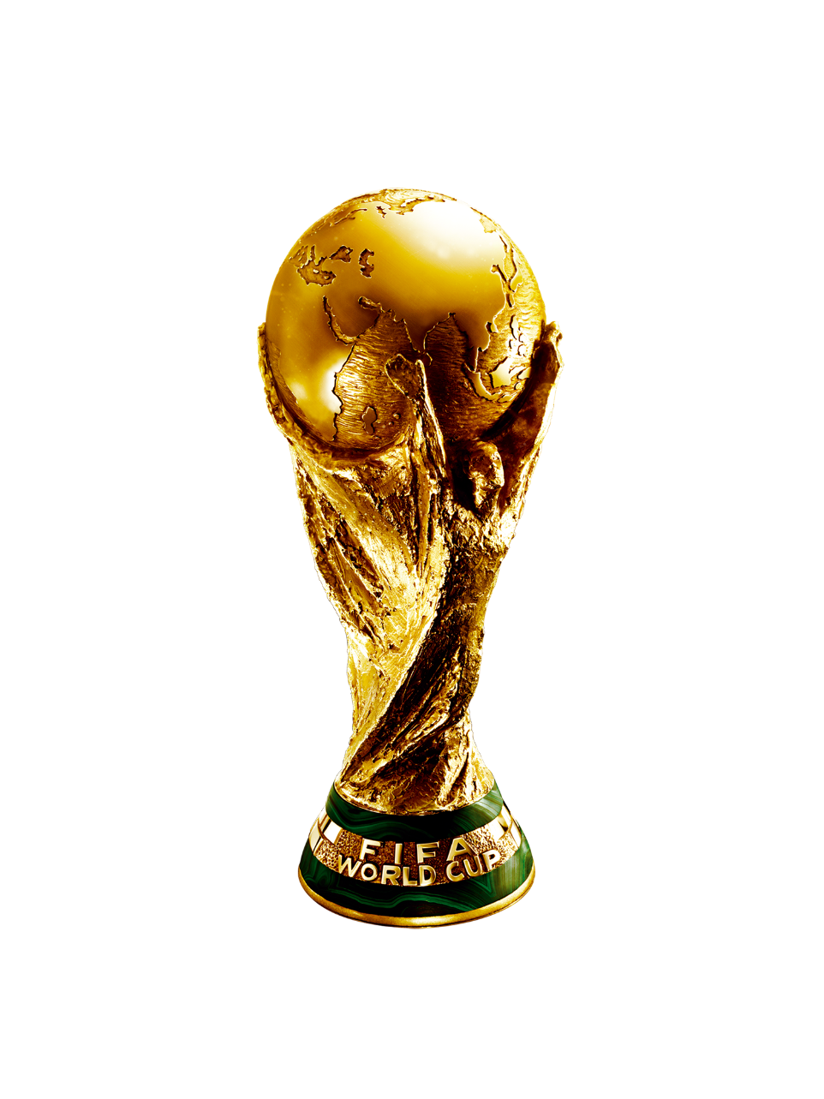
01
世界杯简介
世界杯简介
2017年10月12日，已经有23支球队获得了俄罗斯世界杯的参赛资格。 2017年11月10日凌晨，国际足联在俄罗斯发布了2018年世界杯比赛用球“电视之星(Telstar) 18”。

Slide 8
二、世界杯国家
单击此处添加文本单击此处添加文本单击此处添加文本

Slide 9

03
世界杯规则
俄罗斯世界杯
2018年俄罗斯世界杯是第21届世界杯足球赛。比赛将于2018年6月14日至7月15日在俄罗斯联邦境内11座城市中的12座球场进行。

Slide 10
04
世界杯准备
世界杯规则
2017年11月16日，2018年俄罗斯世界杯32强全部产生。 2017年12月1日，2018年世界杯足球赛决赛圈抽签仪式在俄罗斯莫斯科克里姆林宫举行，32支参赛球队被分入8个小组。

Slide 11

02
世界杯国家
01
02
小标题
小标题
此处添加文本单击此处添加文本单击此处添加文本
此处添加文本单击此处添加文本单击此处添加文本
03
04
小标题
小标题
此处添加文本单击此处添加文本单击此处添加文本
此处添加文本单击此处添加文本单击此处添加文本

Slide 12
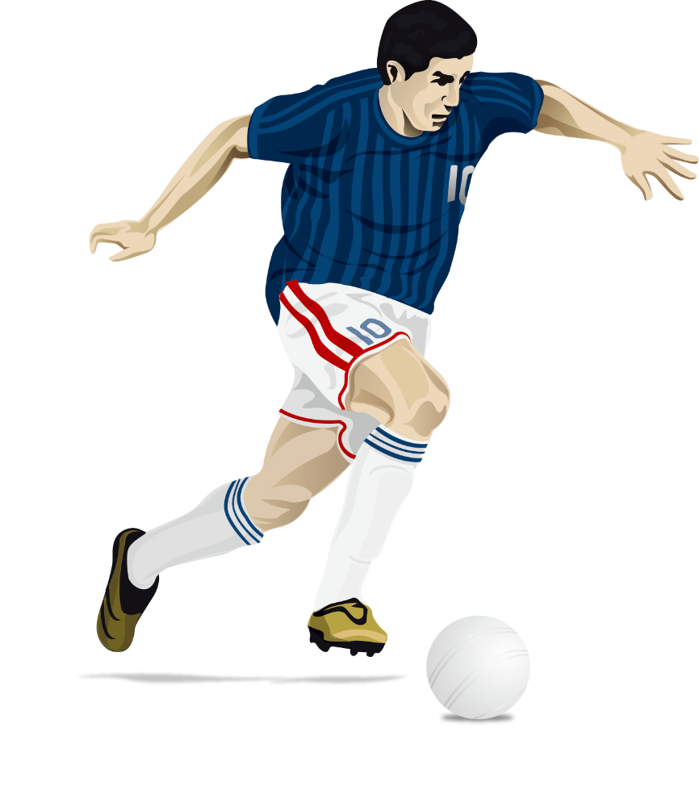
02
世界杯国家
俄罗斯世界杯
2018年俄罗斯世界杯是第21届世界杯足球赛。比赛将于2018年6月14日至7月15日在俄罗斯联邦境内11座城市中的12座球场进行。

Slide 13
三、世界杯规则
单击此处添加文本单击此处添加文本单击此处添加文本

Slide 14

03
世界杯规则
01
小标题
此处添加文本单击此处添加文本单击此处添加文本
02
小标题
此处添加文本单击此处添加文本单击此处添加文本
03
小标题
此处添加文本单击此处添加文本单击此处添加文本

Slide 15

03
世界杯规则
世界杯规则
2017年11月16日，2018年俄罗斯世界杯32强全部产生。 2017年12月1日，2018年世界杯足球赛决赛圈抽签仪式在俄罗斯莫斯科克里姆林宫举行，32支参赛球队被分入8个小组。

Slide 16
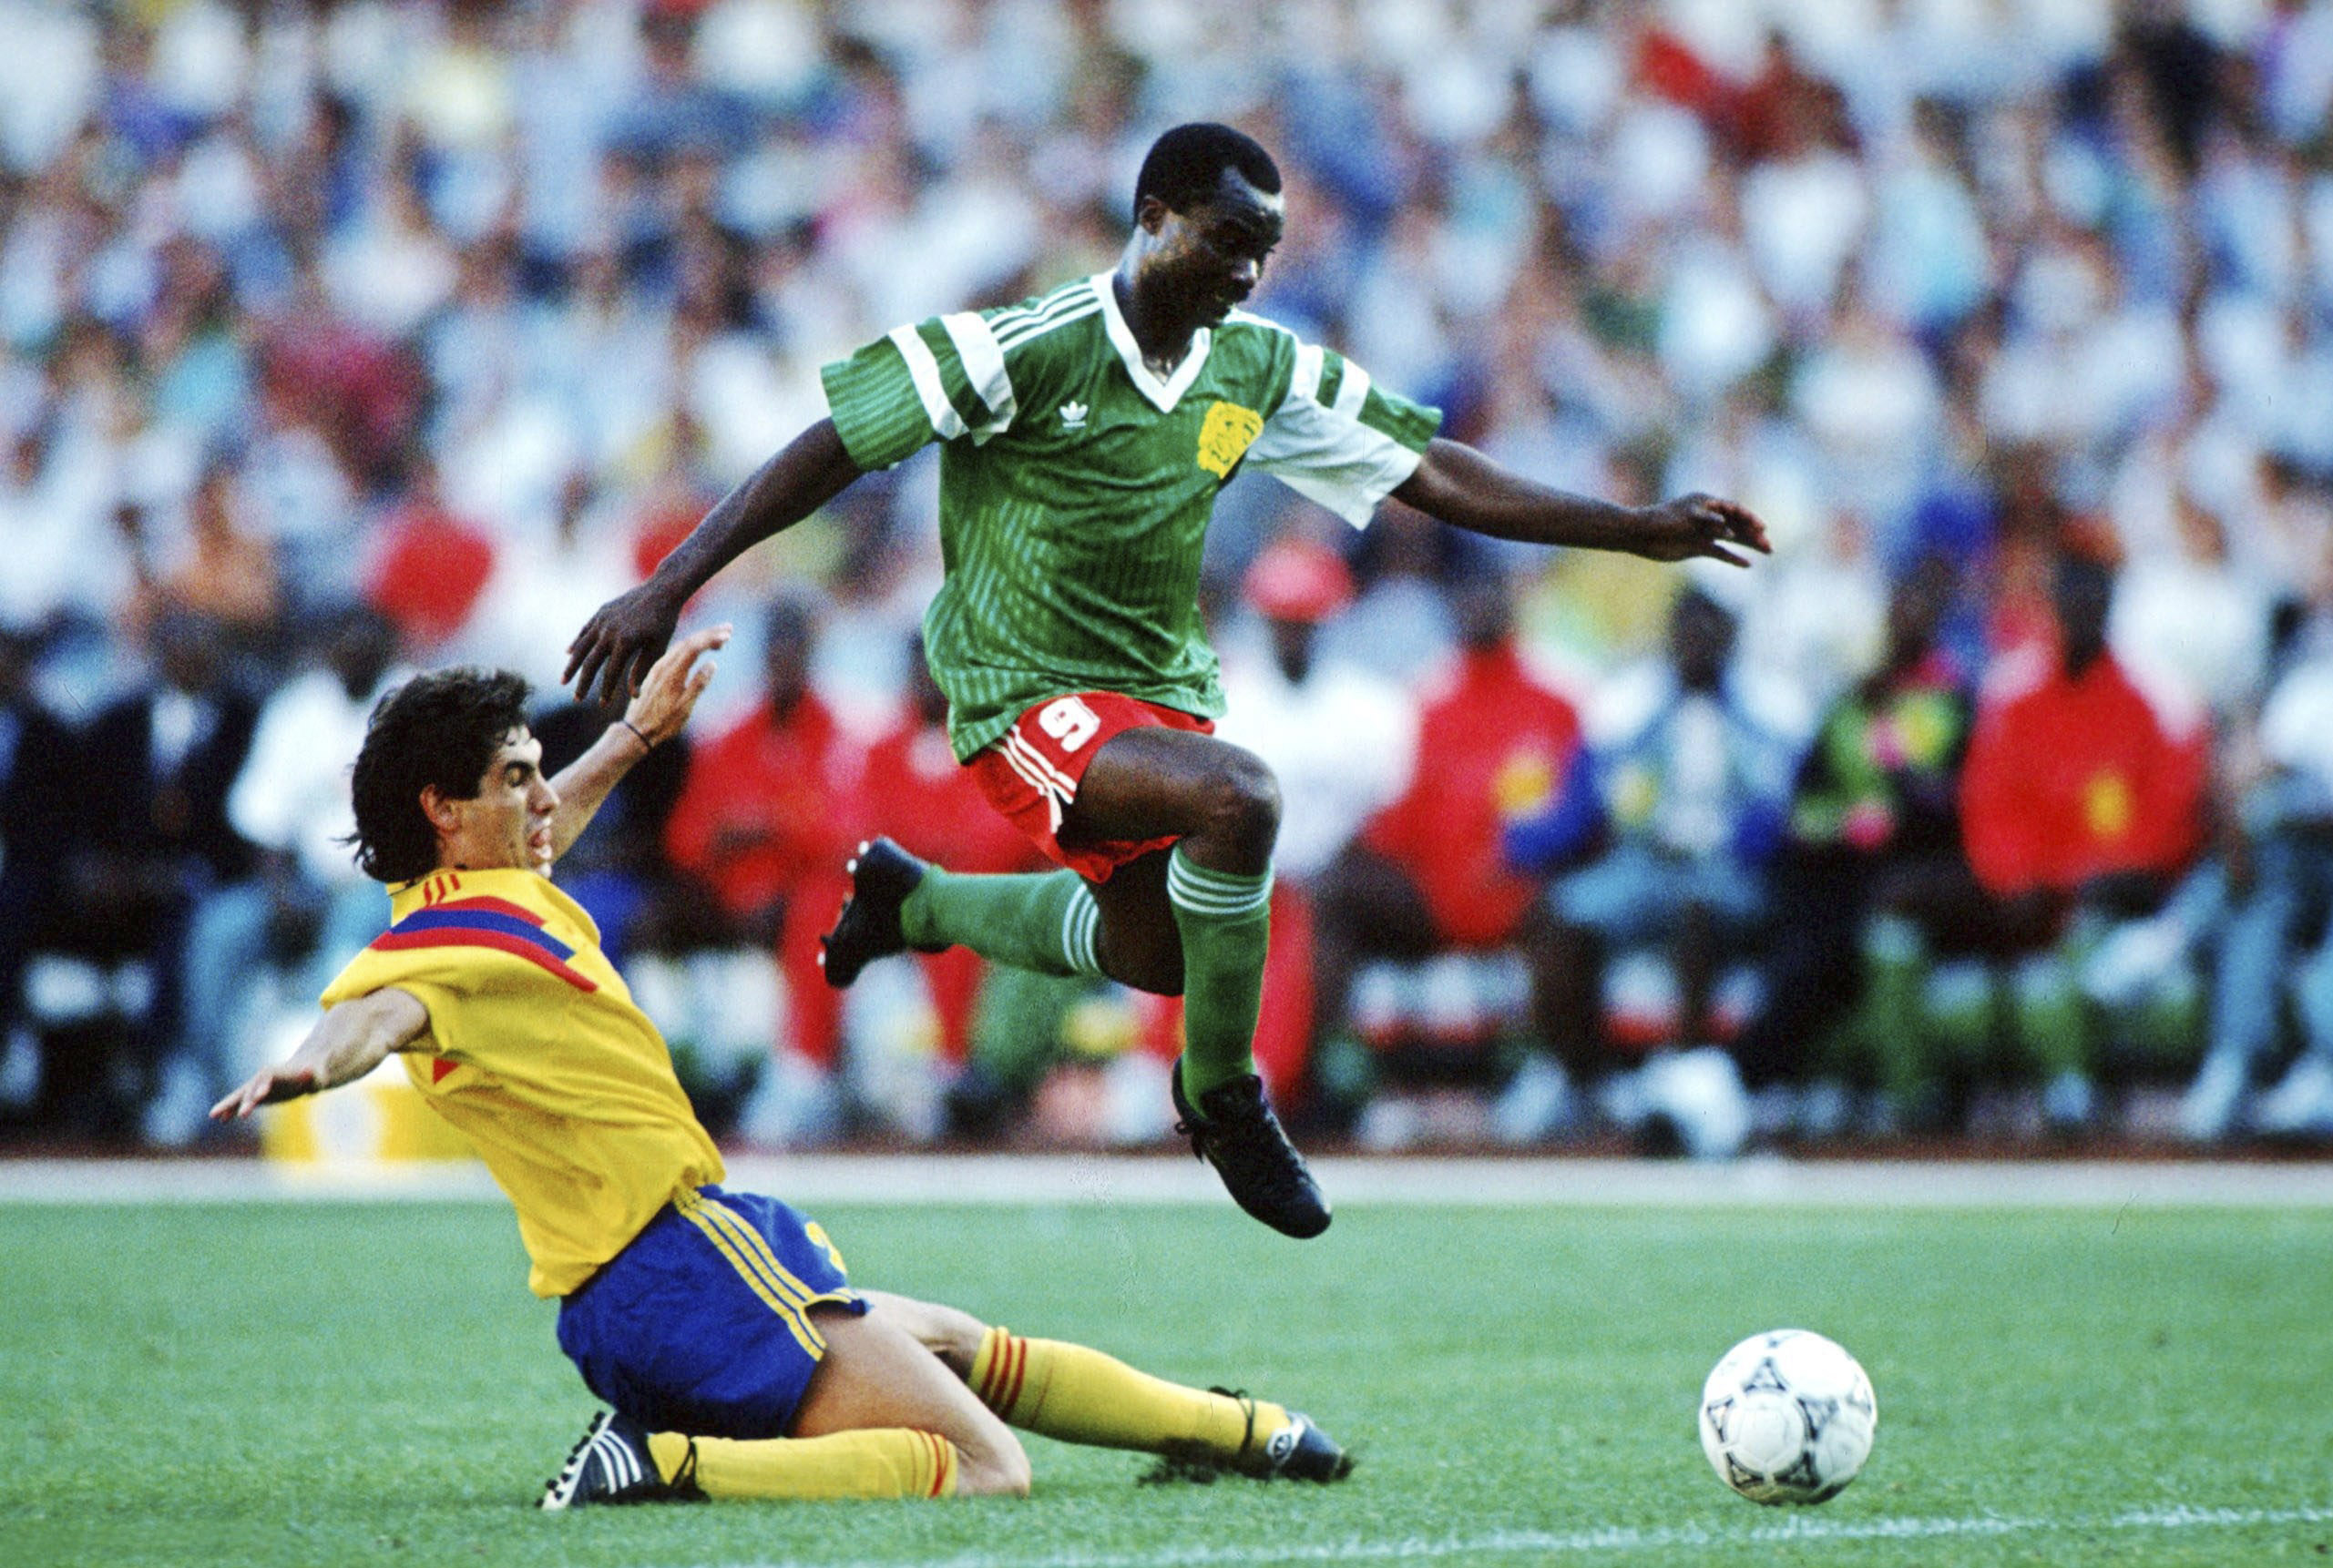
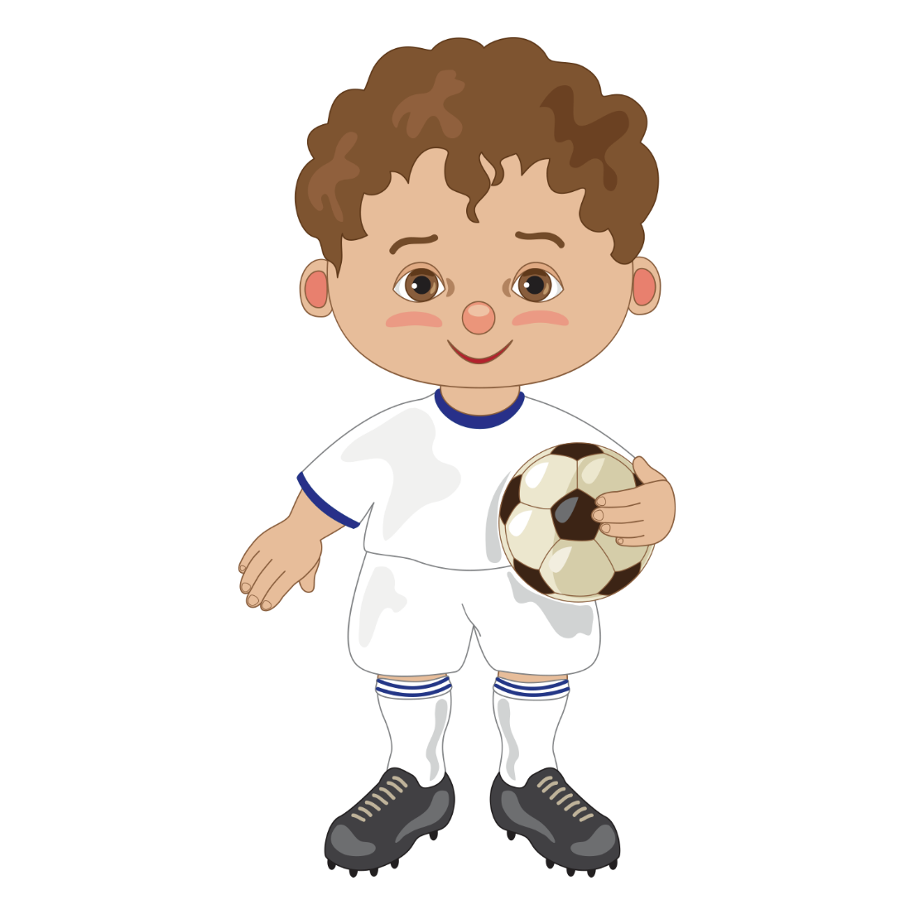
02
世界杯国家
01
02
此处添加文本单击此处添加文本单击此处添加文本
此处添加文本单击此处添加文本单击此处添加文本
03
此处添加文本单击此处添加文本单击此处添加文本

Slide 17
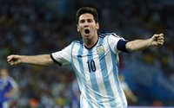
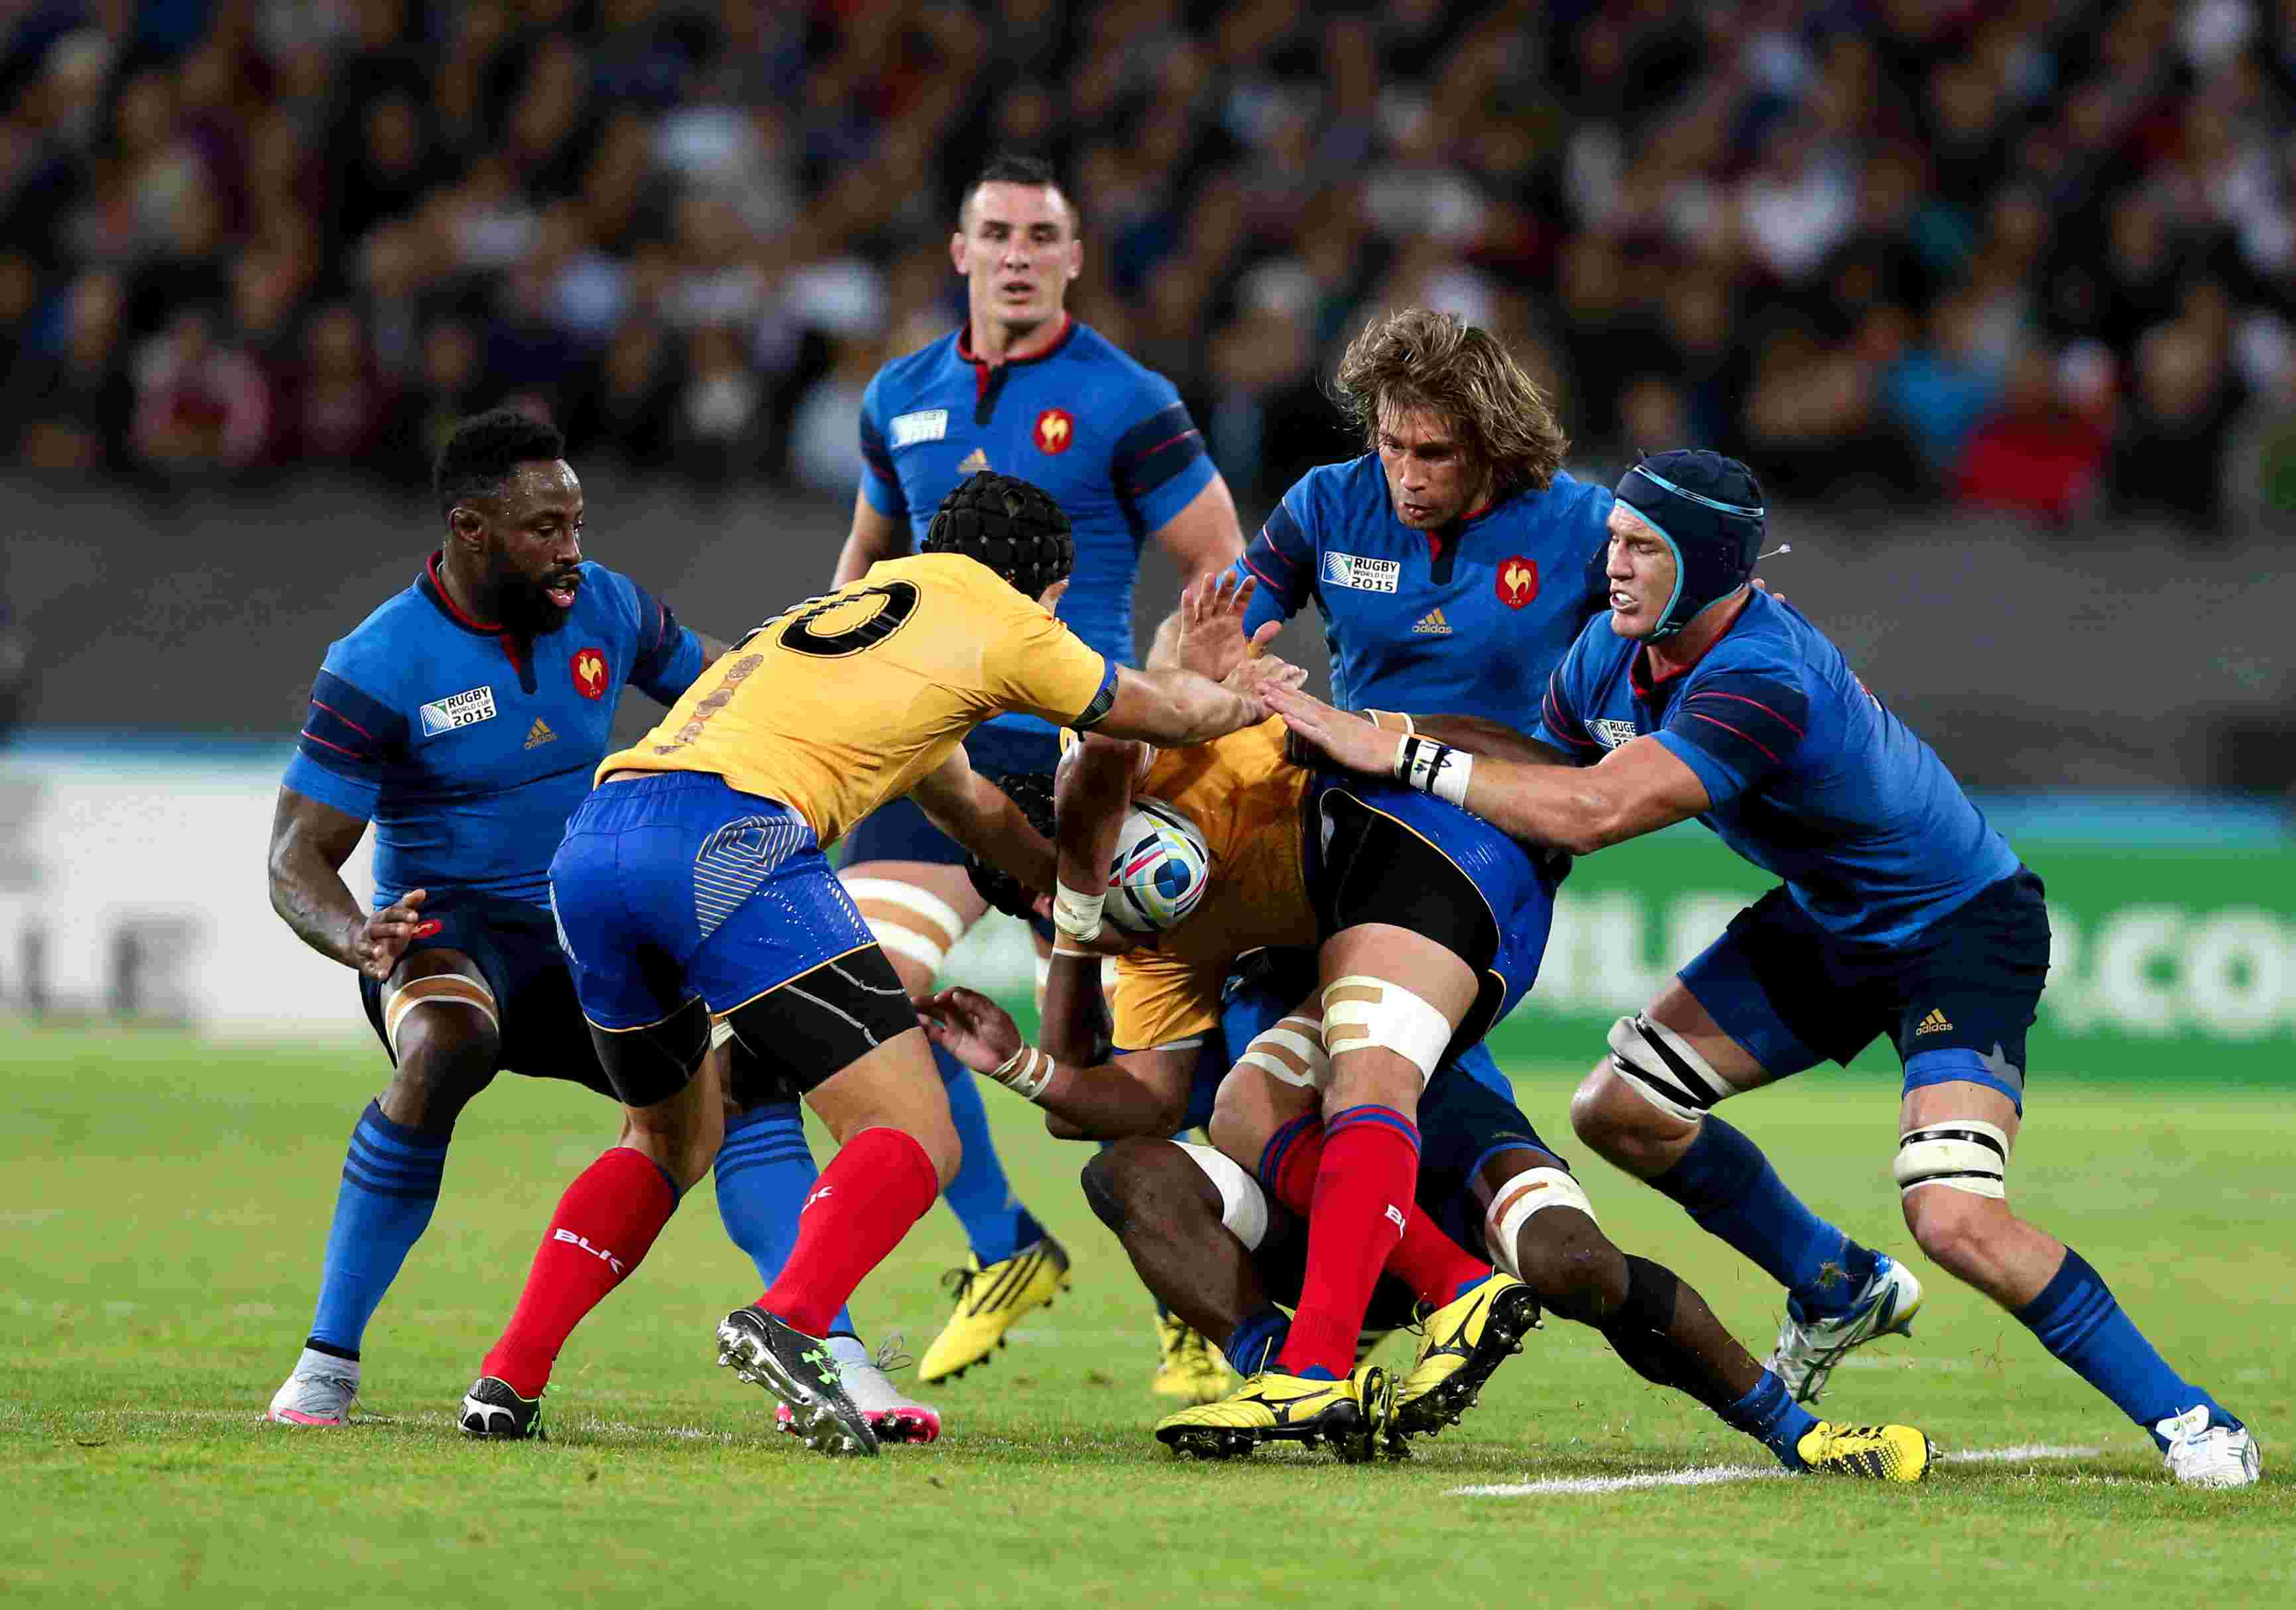
03
世界杯规则
01
02
03
此处添加文本单击此处添加文本单击此处添加文本
此处添加文本单击此处添加文本单击此处添加文本
此处添加文本单击此处添加文本单击此处添加文本

Slide 18
四、世界杯准备
单击此处添加文本单击此处添加文本单击此处添加文本

Slide 19

04
世界杯准备
01
02
小标题
小标题
此处添加文本单击此处添加文本单击此处添加文本
此处添加文本单击此处添加文本单击此处添加文本

Slide 20
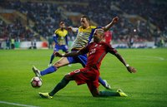
04
世界杯准备
世界杯规则
2017年11月16日，2018年俄罗斯世界杯32强全部产生。 2017年12月1日，2018年世界杯足球赛决赛圈抽签仪式在俄罗斯莫斯科克里姆林宫举行，32支参赛球队被分入8个小组。

Slide 21
02
世界杯国家
世界杯规则
2017年12月1日，2018年世界杯足球赛决赛圈抽签仪式在俄罗斯莫斯科克里姆林宫举行，32支参赛球队被分入8个小组。

Slide 22
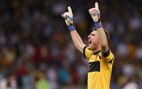
04
世界杯准备
01
此处添加文本单击此处添加文本单击此处添加文本
03
此处添加文本单击此处添加文本单击此处添加文本
02
此处添加文本单击此处添加文本单击此处添加文本
04
此处添加文本单击此处添加文本单击此处添加文本

Slide 23
再
见
2018.05.27

